Slide 1

辅助办理时改方电路
甲乙两站办理辅助改方手续，使FGFJ、JQJ2F和GFJ依次吸起，FGFJ落下后使GFFJ和JQJ2F缓放↓
继电器间逻辑关系：
JQJ2F缓放↓
↓
GFFJ缓放↓
FGFJ↑
JQJ2F↑
GFJ↑

Slide 2
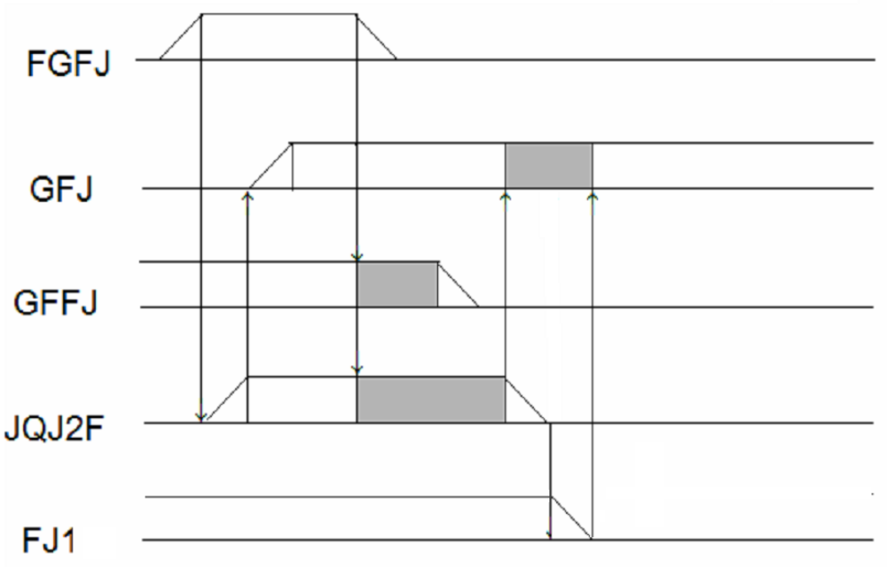
继电器时间特性分析

Slide 3
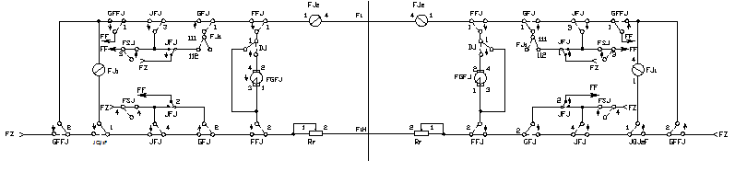
送反极性方向电源：
GFJ↑、GFFJ缓放↓、JQJ2F缓放↓，由甲站送出反极性方向电源，使乙站FJ1、FJ2，甲站FJ2转极
乙站（发车站）
甲站（接车站）

Slide 4
继电器时间特性分析
乙站FJ1、FJ2,甲站FJ2转极

Slide 5
两站方向电源串接：
乙站FJ1转极后，切断GFJ3-4线圈励磁电路，乙站GFJ落下，将两站方向电源串接，保证两站FJ2可靠转极
乙站（发车站）
甲站（接车站）

Slide 6
短路FJ1外线：
甲站GFFJ落下，JQJ2F仍在缓放↓，短路甲站FJ1线圈，防止外线混电使FJ错误转极
乙站（发车站）
甲站（接车站）

Slide 7
继电器时间特性分析
短接甲站FJ1外线

Slide 8
甲站FJ1转极：
甲站JQJ2F↓，FJ1转极，甲站变为发车站，乙站变为接车站
乙站（发车站）
甲站（接车站）

Slide 9
继电器时间特性分析
JQJ2F↓，FJ1转极时，GFJ利用缓放保持↑

